Slide 1
4.4 MiKROBIEN OHJEARVOT JA TULOSTEN TULKINTA
ASUNNOT JA KOULUT, VILJELYMENETELMÄT 2 H 3+38 DIAA
MUUT MENETELMÄT 2 H 22 DIAA
TERVEYDENSUOJELUSÄÄDÖKSET JA TYÖPAIKAT ½ h 10 DIAA
4 H LUENTOJA, 73 DIAA

Slide 2
Saatteeksi opetusmateriaalin käyttöön
Opetusmateriaalin keskeisessä osassa ovat rakennuksissa esiintyvät biologiset epäpuhtaudet. Yksittäiset luennot käsittelevät mm. mikrobiologian perusasioita, homeita ja lahoja, erilaisten rakennusten tavanomaisia mikrobistoja, mikrobien ja erilaisten mikrobiepäpuhtauksien näytteenotto- ja analysointimenetelmiä sekä tulkintaohjeita. Mikrobit ovat esimerkkinä Sisäympäristön tutkimukset ja raportointi –osuudessa. Opetusmateriaali sisältää lisäksi yleistä tietoa sisäympäristöstä, kemiallisista epäpuhtauksista, terveydellisen merkityksen arvioinnista, sisäilman laadun hallinnasta korjausprosessissa sekä sisäilmasto-ongelmien hallinnasta yhteistyönä.
Materiaali on tarkoitettu oppilaitosten käyttöön ja sitä voidaan hyödyntää sekä täydennys- että tutkintokoulutuksissa, jotka pätevöittävät kosteus- ja homevaurioiden korjaushankkeissa mukana olevia asiantuntijoita (rakennusterveysasiantuntijat, sisäilma-asiantuntijat, kuntotutkijat, korjaussuunnittelijat ja korjaustyönjohtajat). Opetusmateriaalia voidaan hyödyntää kokonaisuutena tai yksittäisinä aihealueina. Jos materiaalista käytetään yksittäisiä sivuja tai taulukoita, on materiaalin alkuperäinen lähde aina ilmoitettava.
Opetusmateriaali on tehty kosteus- ja hometalkoiden käyttöön. Opetusmateriaalin sisältöä ovat koonneet ja muokanneet ja siitä vastaavat Marjut Reiman Työterveyslaitoksesta, Anne Hyvärinen Terveyden- ja hyvinvoinnin laitokselta sekä Hannu Viitanen.
Aineiston sisältöä saa muokata vain tekijöiden luvalla. Opetusmateriaalissa mahdollisesti olevista virheistä tai puutteista toivotaan palautetta suoraan tekijöille tai kosteus- ja hometalkoiden osoitteeseen hometalkoot.ym@ymparisto.fi. Asialliset ja yksilöidyt korjausehdotukset huomioidaan seuraavan päivityksen yhteydessä.
Lisätietoa / palautteet:
Marjut Reiman Anne Hyvärinen Hannu Viitanen
marjut.reiman@ttl.fi anne.hyvarinen@thl.fi hannu.viitanen@luukku.com

Slide 3
Sisällysluettelo
1 Biologiset epäpuhtaudet
1.1 Johdanto sisäympäristökokonaisuuteen - opetussisältö
1.2 Mikrobiologian orientaatio
1.3 Mikrobiologian perusteet
1.4 Mikrobien elinkaari homehtuminen ja lahoaminen
1.5 Materiaalien ja pintojen mikrobisto
1.6 Puun homeet ja lahot
1.7 Rakenteiden vauriot ja vioittuminen
1.8.1 Ilman mikrobisto asunnoissa, kouluissa ja päiväkodeissa
1.8.2 Ilman mikrobisto tuotannollisissa ympäristöissä ja toimistoissa
1.9 Kosteusvauriorakennusten mikrobilajistoa
1.10.1 Mykotoksiinit
1.10.2 MVOCit
1.10.3 Endotoksiinit
1.10.4 Muut mikrobien rakennekomponentit
1.11 Muut sisäilman kannalta erityiset mikrobit
1.12 Punkit ja allergeenit
1.13 Sisätilojen tuholaiset
2 Kemialliset epäpuhtaudet – opetussisältö
3 Terveydellisen merkityksen arviointi – opetussisältö
4 Sisäympäristön tutkimukset ja raportointi
4.1 Tutkimusstrategian laatiminen
4.2 Näytteenotto mikrobiologisiin analyyseihin
4.3 Mikrobien analysointi
4.4 Mikrobien ohjearvot ja tulosten tulkinta
4.5 Riskinarviointi
4.6 Sisäympäristön tutkimukset ja raportointi
5 Sisäilman laadun hallinta korjausprosessissa
5.1 Homekorjaustyömaan kosteuden ja puhtauden hallinta – opetussisältö
5.2 Homekorjauksen työsuojelunäkökohdat – opetussisältö
5.3 Siivous- ja homesiivous
5.4 Rakenteiden toimivuus
6. Sisäilmasto-ongelmien hallinta yhteistyönä
6.1 Toimintamallit sisäilmasto-ongelmien ratkaisemisessa – opetussisältö
6.2 Sisäilmaryhmätoiminta – opetussisältö
6.3 Viranomaistoiminta ja yhteistyö – opetussisältö
6.4 Viestintä, ml. riskiviestintä - opetussisältö

Slide 4
Sisältökuvaus
Tässä käsitellään
Mikrobeja koskevien ohje- ja viitearvojen perusteet, mikrobianalyysien tulosten tulkinnan periaatteet ja rajoitukset sekä Asumisterveysasetuksen soveltamisohje
Terveydensuojelusäädökset, Työsuojelusäädökset ja Työpaikkojen sisäilmaohje

Slide 5
Mikrobinäytteet homevaurion tutkimisessa
Homevaurioiden tutkiminen perustuu ensisijaisesti rakennuksen tekniseen tutkimiseen
Mikrobinäytteet voivat olla hyödyksi rakennuksen kunnon arvioinnissa ja homevaurion etsimisessä
Näytteenoton tulee perustua lähtötietojen ja katselmuksen perusteella tehtyyn suunnitelmaan
Käytetään epätavanomaisen olosuhteen osoittamiseen
Voidaan käyttää myös
ennen-jälkeen tilanteen arvioinnissa (esim. remontti)
korjausalueen laajuuden määrittelyssä
mahdollisesti rakenneosan kunnon määrittelyssä

Slide 6
Mihin mikrobiologisilla menetelmillä pyritään?
Arvioimaan kokonaispitoisuuden ja -lajiston perusteella:
→ osoittaako rakennusmateriaali- tai pintanäytteen pitoisuus ja lajisto mikrobikasvua tutkitussa kohdassa
→ viittaako sisäilman mikrobipitoisuus tai -lajisto epätavanomaiseen mikrobilähteeseen tai mikrobien kulkeutumiseen toisesta tilasta
Mikrobeja kaikkialla…
Vertailuaineistot tarvitaan, jotta tiedetään, paljonko on paljon milläkin menetelmällä mitattaessa
Ei terveysperusteisia tulkintaohjeita!

Slide 7
Terveydensuojelulaki
Määrittelee asuntojen ja muiden oleskelutilojen (esim. päiväkodit ja koulut) olosuhteiden terveyshaitat
Sisätilan ilman tulee olla laadultaan sellaista, ettei siitä aiheudu terveyshaittaa
Mahdollisia terveyshaittatekijöitä mm. lämpötila, kosteus, melu, ilmanvaihto, haju, mikrobit, valo ja säteily (26 ja 27§)
TERVEYSHAITTA (Lain 1§)
= sairaus, muu terveydenhäiriö tai sellaisen tekijän tai olosuhteen esiintyminen, joka voi vähentää väestön tai yksilön elinympäristön terveellisyyttä (= altistuminen siinä määrin, että oireiden tai sairauden syntyminen on mahdollista)
Laissa ei edellytetä syy-yhteyden todistelua yksilötasolla, pelkkä terveyshaitan toteaminen riittää

Slide 8
STM:n asetus asunnon ja muun oleskelutilan terveydellisistä olosuhteista (545/2015)
Ns. Asumisterveysasetus
Korvasi 3/2015 Asumisterveysohjeen (2003)
Pääasiassa terveydensuojeluviranomaisille
Terveydellisten olojen valvontaan
Fysikaalisia, kemiallisia ja biologisia tekijöitä koskevat yleiset arviointiperusteet
Mittausmenetelmät
Toimenpiderajat
Ulkopuolisen asiantuntijan koulutuksen sisältövaatimukset ja osaamistavoitteet
Lämpötila, ilman virtausnopeus, ilmanvaihto, kosteus, melu, VOC, formaldehydi, tupakan savu, hiukkasmaiset epäpuhtaudet, mikrobit

Slide 9
Asumisterveysasetus (545/2015) Mikrobit; toimenpiderajan ylittyminen
Korjaamaton kosteus- tai lahovaurio
Aistinvaraisesti todettu ja tarvittaessa analyyseillä varmistettu mikrobikasvu rakenteessa tai tilassa, jos sisätiloissa oleva voi sille altistua
aistinvaraisena toimenpiderajan ylittymisenä pidetään sekä homeen hajua että näkyvää mikrobikasvustoa tai kosteusvauriojälkeä
mikrobikasvu todetaan kasvatukseen ja mikrobien elinkykyyn perustuvilla menetelmillä, joihin kuuluu mikrobien laskemisen lisäksi sienten tunnistamisen mikroskopoimalla
lämmöneristeiden osalta rajataan pois lämmöneristeet, jotka ovat suoraan kosketuksissa ulkoilman tai maaperän kanssa, ellei ilmayhteyttä ole

Slide 10
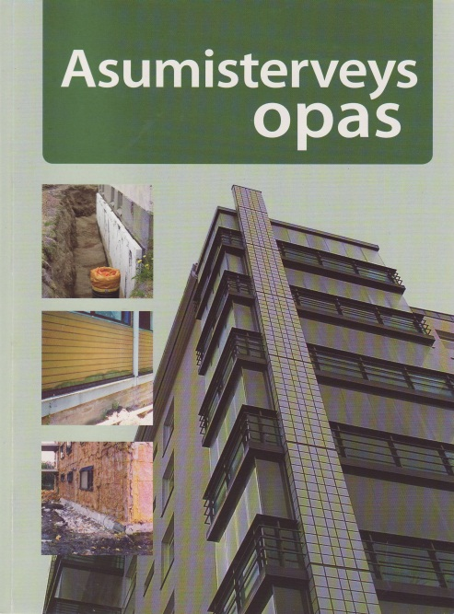
Asumisterveysopas (2009)
Tukee asumisterveysasetusta (545/2015)
Yksityiskohtaisempi ja laajempi kuin asetus (ja entinen Asumisterveysohje (2003))
Korvataan asetuksen soveltamisohjeella – julkaistu huhtikuussa 2016

Slide 11
Mikrobikasvun toteaminen
Aistinvaraisesti (tällöin ei mikrobinäytteitä välttämättä tarvita)
Ensisijaisesti rakennusmateriaalista kasvatukseen perustuvalla laimennossarja- tai suoraviljelymenetelmällä (Uutta!)
Mikäli otetaan ilmanäytteitä, ilman mikrobipitoisuuden ja lajiston lisäksi on oltava myös muuta näyttöä toimenpiderajan ylittymisestä

Slide 12
Asumisterveysasetuksen soveltamisohjeen tulkintaohjeet 1.
Soveltuvat näytteille, jotka
analysoitu samalla menetelmällä ja samoilla kasvatusalustoilla (rakennusmateriaali- ja pintanäytteet)
kerätty samanlaisella keräimellä, samalla tilavuusvirralla, samoilla kasvatusalustoilla (ilmanäytteet)
Tulkinnat perustuvat kokonaispitoisuuksien sekä lajiston tarkasteluun (tunnistaminen tärkeä osa!)
Verrataan:
Pinnat: puhdas, vaurioton, pinta samantyyppisestä huoneesta
Ilma: ulkoilmanäyte, mahdollisesti näyte huoneesta, jossa ei vauriota (jos suuri rakennus)

Slide 13
Asumisterveysasetuksen soveltamisohjeen tulkintaohjeet 2.
Perustuvat laajoihin aineistoihin
vaurioituneita ja ei-vaurioituneita materiaaleja, pintoja ja asuntoja
Kasvatus 2%MEA-, DG18- ja THG-alustoilla
Menetelmät mikrobien elinkykyyn perustuvia viljelymenetelmiä
Rakennusmateriaali- ja pintanäytteet
Materiaalin suoramikroskopointi/teippinäytteet viljelyn tukena
6-vaiheimpaktorinäytteet ilmasta
Muita menetelmiä voidaan käyttää, jos
menetelmän luotettavuus on osoitettu 4 §:n 4 momentissa tarkoitetulla tavalla tai
menetelmällä saatujen tulosten yhtenevyys laimennossarjamenetelmällä saatuihin tuloksiin on varmistettu

Slide 14
Asumisterveysasetuksen soveltamisohjeen tulkintaohjeet 3.
Soveltuvat vain ohjeessa mainituille menetelmille
Kasvatusmenetelmä havaitsee vain elinkykyiset ja vain käytetyillä kasvatusalustoilla kasvavat mikrobit
Keräin vaikuttaa (ilmanäyte)
Viljelytapa vaikuttaa jne.
Julkaistuja tulkintaohjeita ja vertailuaineistoja on toistaiseksi vain kasvatus- eli viljelymenetelmille
Viranomaispäätöksissä voidaan käyttää vain menetelmiä, joilla on Eviran hyväksyntä

Slide 15
Asumisterveystutkimusten viljelymenetelmien vertailuaineistot
Näytteitä homevaurioituneista ja vaurioitumattomista rakennusmateriaaleista ja pinnoilta
Pintanäytteiden näytteenottostrategia: vaurio- vs. vertailupinta
Rakennusmateriaalinäytteet: vertailunäyteaineisto pienempi
Ilmanäytteitä kosteus- ja homevaurioituneista asunnoista sekä asunnoista, joissa ei tiedossa olevia vaurioita
Muina kuin talviaikoina myös ulkoilmanäytteitä
Kansanterveyslaitos, Kuopion yliopisto ja Työterveyslaitos
Hyvärinen ym. 1999, Hyvärinen ym. 2002, Hyvärinen ym. 2003, Mikkonen ym. 1994, Kasanen 1996, Kettunen 1997, Torvikoski 2000
Nevalainen 1989, Nevalainen ym. 1991, Reponen ym. 1989, Reponen ym. 1992a, Reponen ym. 1992b, Reponen ym. 1994, Reponen 1994, Lehtonen ym. 1993, Hyvärinen ym. 1993, Hyvärinen ym. 2001a, Hyvärinen ym. 2001b, Hyvärinen ym. 1999, Hyvärinen 2002

Slide 16
Sensitiivisyys ja spesifisyys
Tavallaan ”kahdenlaista”: tietyt mikrobit vs. mikrobikasvun/lähteen havaitsevaa
Ns. yleiskasvualustojen avulla kaikki elinkykyiset sienet tai bakteerit, joita kyseisillä kasvualustoilla kasvaa
Ei pyritä tietyn mikrobilajin toteamiseen
Rakennusmateriaali- ja pintanäytteet: sensitiivisyyttä heikentää kuivunut, vanha kasvusto, spesifisyyttä vanhat, huonosti puhdistetut pinnat
Pintanäytteiden raja korkeahko: sensitiivisyys heikko?
Ilmanäytteet eivät sensitiivisiä eivätkä spesifisiä
Eivät aina positiivisia, vaikka vaurioita; voivat olla positiivisia johtuen ns. normaalilähteistä

Slide 17
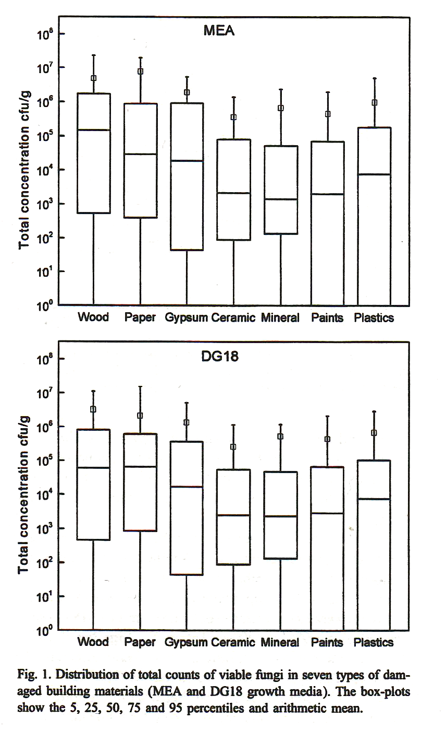
Hyvärinen 2002

Slide 18
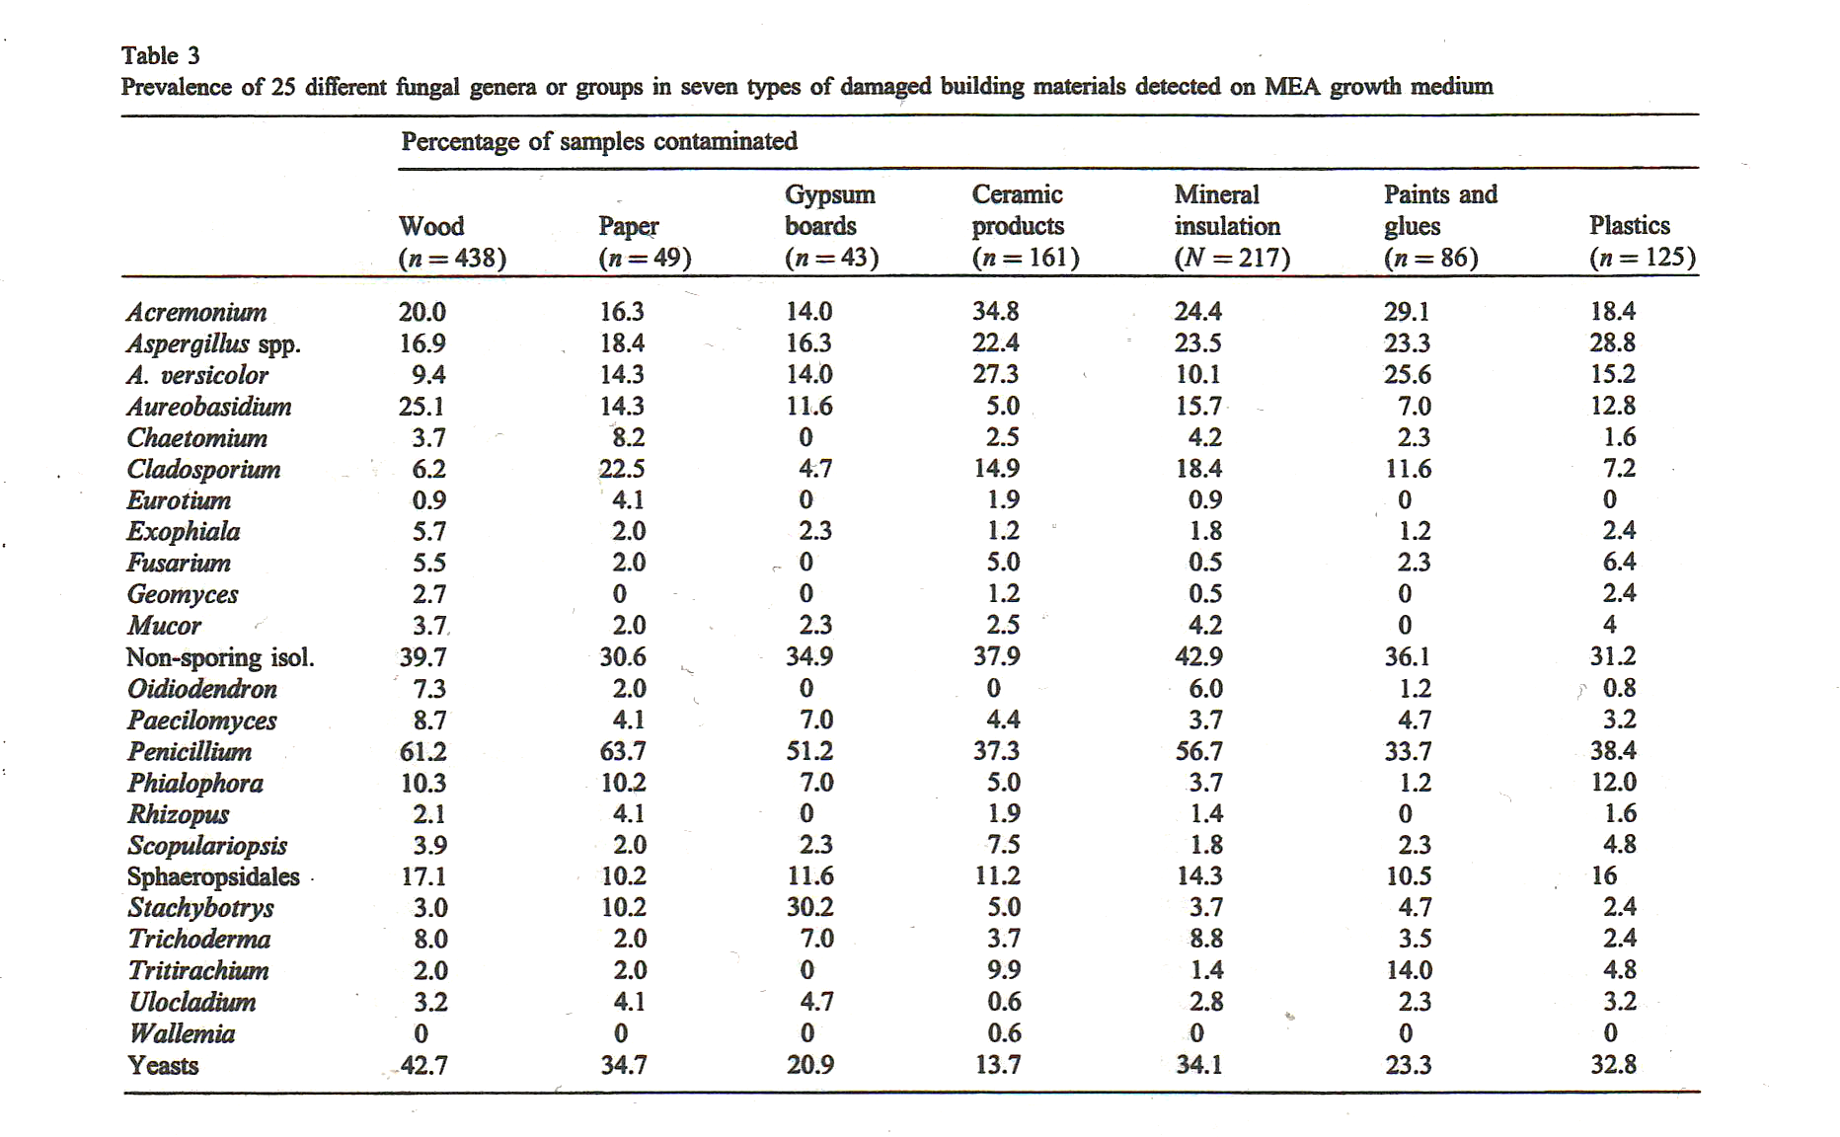
Hyvärinen 2002

Slide 19
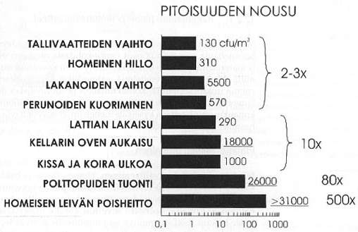
Esimerkkejä asuntojen normaalilähteistä
Lehtonen et al.1994

Slide 20
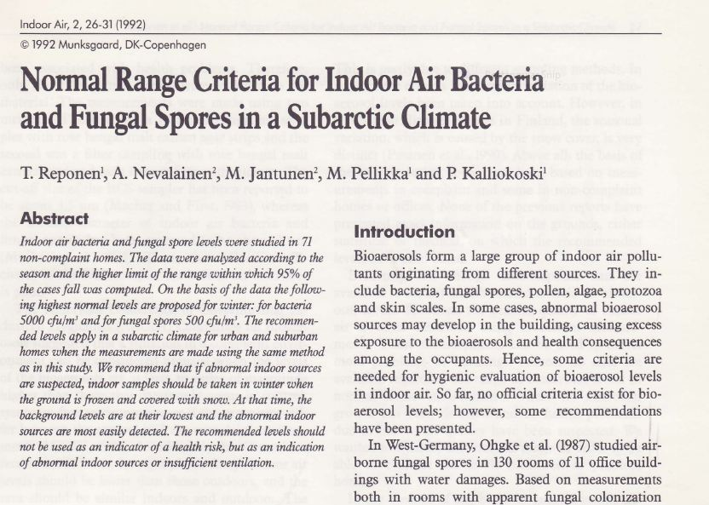
Ilmanäytteiden ohjearvojen muodostuminen ja toimintatapojen linjausta ja rajoituksia

Slide 21
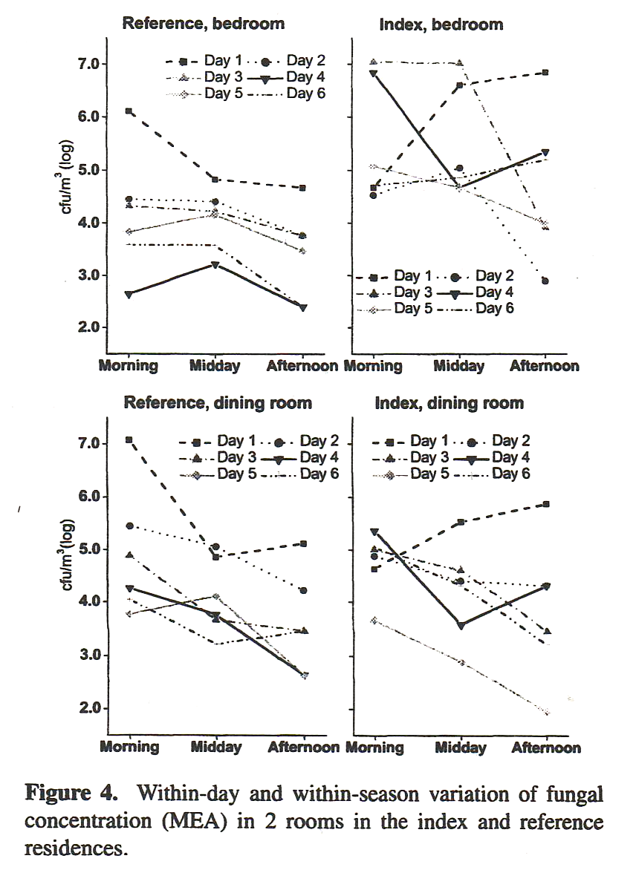
Hyvärinen 2002

Slide 22
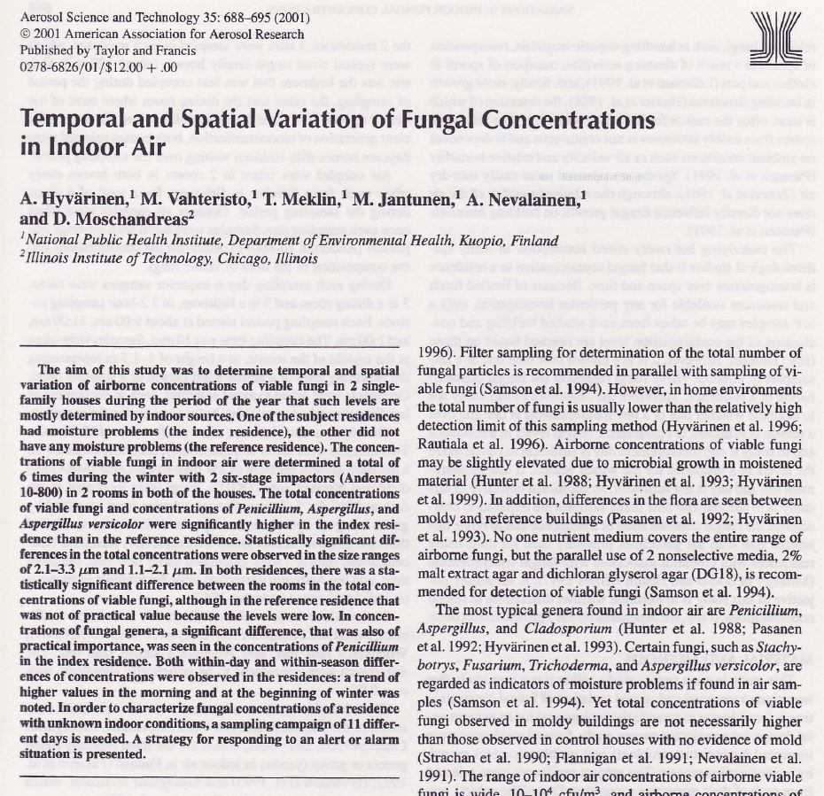
Yksittäiset ilmanäytteet eivät kuvaa altistumista riittävän hyvin – lisää toimintatavan linjausta

Slide 23
Laimennossarja (ML) vs. suoraviljely (MS) -tulkinta Marja Hänninen TTL
Table of ml_tulkinta_2lk by ms_tulkinta_2lk
ml_tulkinta_2lk | ms_tulkinta_2lk
Frequency Percent Row Pct Col Pct | ei viitettä vauriosta | viittaa vaurioon | Total
ei viitettä vauriosta | 68 22.44 58.12 91.89 | 49 16.17 41.88 21.40 | 117 38.61
viittaa vaurioon | 6 1.98 3.23 8.11 | 180 59.41 96.77 78.60 | 186 61.39
Total | 74 24.42 | 229 75.58 | 303 100.00
Kappa 0,589 (keskinkertainen yhdenmukaisuus), sensitiivisyys 97 % ja spesifisyys 58 %

Slide 24
Suora- vs. laimennosviljely Marja Hänninen TTL
Esiintyvyys näytteissä % (kpl)
Sienisuku/-laji | Hagem-agar |  | DG18-agar
 | Suora | Laimennos | Suora | Laimennos
Acremonium | 7,8 (48) | 7,4 (37) | 4,4 (32) | 7,0 (40)
penicillioides/A. restrictus | - | - | 5,1 (37) | 6,6 (38)
versicolor | 6,6 (41) | 6,6 (33) | 10,7 (78) | 9,9 (57)
Aspergillus | 2,8 (17) | 2,2 (11) | 2,3 (17) | 1,6 (9)
Aureobasidium | 2,1 (13) | 2,8 (14) | 1,5 (11) | 1,2 (7)
Chaetomium | 4,2 (26) | 2,8 (14) | 1,4 (10) | 2,4 (14)
Cladosporium | 6,1 (38) | 4,8 (24) | 11,1 (81) | 7,5 (43)
Eurotium | 1,3 (8) | 0,6 (3) | 5,2 (38) | 3,7 (21)
hiivat, vaalea | 5,2 (32) | 10,4 (52) | 3,2 (23) | 7,3 (42)
Paecilomyces | 5,0 (31) | 2,2 (11) | 3,2 (23) | 2,4 (14)
Penicillium | 36,4 (225) | 29,6 (148) | 30,9 (225) | 27,0 (155)
Trichoderma | 4,2 (26) | 3,2 (16) | 1,8 (13) | 1,7 (10)
Ulocladium | 1,6 (10) | 1,4 (7) | 1,7 (12) | 2,3 (13)
Yhteensä | 100 (619) | 100 (500) | 100 (728) | 100 (574)

Slide 25
Rakennusmateriaalinäytteiden tulkinta
Sienet:
>10 000 cfu/g → kasvua
> 5000 cfu/g → tarkasteltava lajistoa, voi viitata kasvuun, jos kosteusvaurioinikaattoreita (myös aktinomykeetit) tai lajisto yksipuolinen
Bakteerit:
>100 000 cfu/g → bakteerikasvua
aktinomykeettipititoisuus >3000 cfu/g → aktinomykeettikasvua
Suoraan maaperään ja ulkoilmaan kanssa kosketuksissa olevat näytteet eivät tulkinnan piirissä, jos ei ilmavuotoa sisätiloihin

Slide 26
Esimerkki 1. Rakennusmateriaalinäyte
Taulukko 1. Rakennusmateriaalinäytteissä esiintyneiden mesofiilisten sieni-itiöiden ja
bakteerien pitoisuudet (cfu/g) sekä sienisuvusto
 | Mesofiiliset sienet (cfu/g) |  |  |  |  |  | Mesofiiliset bakteerit (cfu/g)
 | 2% Mallasuute |  |  | DG18 |  |  | THG
Näyte 1 | KOK.PIT | 3 800 000 |  | KOK.PIT | 7 300 000 |  | KOK.PIT | 280 000
oh:n viereinen mh,
ulkoseinästä | PEN | 140 000 |  | PEN | 270 000 |  | AKT | 36 000
lasivillaa | ASP | 140 000 |  | ASP | 1 400 000 |  | MUUT | 240 000
 | CLA | 140 000 |  | CLA | 1 200 000
 | HII | 140 000 |  | HII | 45 000
 | STE | 1 100 000 |  | STE | 270 000
 | MUC | 460 |  | SCO | 140 000
 | TUN | 180 000 |  | TUN | 140 000
 | GON | 2 000 000 |  | WAL | 91 000
 |  |  |  | AVER | 950 000
 |  |  |  | GON | 2 700 000
 |  |  |  | EUR | 45 000
Näyte 2 | KOK.PIT | 2 700 |  | KOK.PIT | 2 300 |  | KOK.PIT | 170 000
käytävän viereinen
mh, väliseinästä | PEN | 900 |  | CLA | 450
lasivillaa | ASP | 450 |  | STE | 1 400
 | STE | 1 400 |  | AVER | 450
KÄYTETYT LYHENTEET:
AKT = aktinomykeetit
ASP = Aspergillus
AVER = Aspergillus versicolor
CLA = Cladosporium
EUR = Eurotium
GON = Gonatorrhodiella
HII = vaaleat hiivat
MUC = Mucor
MUUT = muut bakteerit
PEN = Penicillium
SCO = Scopulariopsis
STE = steriilit eli sienet, jotka eivät itiöi käytetyllä alustalla
TUN = tunnistamaton
WAL = Wallemia

Slide 27
Esimerkki 2. Rakennusmateriaalinäyte
Taulukko 1. Rakennusmateriaalinäytteissä esiintyneiden mesofiilisten sieni-itiöiden ja
bakteerien pitoisuudet (cfu/g) sekä sienisuvusto
 | Mesofiiliset sienet (cfu/g) |  |  |  |  |  | Mesofiiliset bakteerit (cfu/g)
 | 2% mallasuutealusta |  |  | DG18-alusta |  |  | THG-alusta
Näyte 1 | KOK.PIT | 42 793 |  | KOK.PIT | 59 856 |  | KOK.PIT | 21 818
kellari, kadunpuol.
perusmuuri, | STE | 9 009 |  | STE | 17 552
lasivilla | AVER | 33 784 |  | WAL | 4 050
 |  |  |  | AVER | 38 254
Näyte 2 | KOK.PIT | 38 704 |  | KOK.PIT | 43 243 |  | KOK.PIT | 290 000
kellari, päätyseinä
lasivilla | AVER | 38 704 |  | STE | 450 |  | AKT | 20 000
 |  |  |  | AVER | 42 793 |  | MUUT | 270 000
Näyte 3 | KOK.PIT | 909 |  | KOK.PIT |  |  | KOK.PIT | 455
oh lattia
lasivillaeriste | STE | 909 |  | alle määritysrajan
Näyte 4 | KOK.PIT |  |  | KOK.PIT |  |  | KOK.PIT
oh lattia,
kutterinlastu | alle määritysrajan |  |  | alle määritysrajan |  |  | alle määritysrajan
Näyte 5 | KOK.PIT |  |  | KOK.PIT |  |  | KOK.PIT | 450
ruokahuone lattia,
kutterinlastu | alle määritysrajan |  |  | alle määritysrajan
Näyte 6 | KOK.PIT |  |  | KOK.PIT |  |  | KOK.PIT | 450
keittiön ulkoseinä,
sahanpuru | alle määritysrajan |  |  | alle määritysrajan
määritysraja käytetyllä menetelmällä = 450 cfu/g
KÄYTETYT LYHENTEET:
AKT = aktinomykeetit
AVER = Aspergillus versicolor
STE = steriilit eli sienet, jotka eivät itiöi käytetyllä alustalla
WAL = Wallemia

Slide 28
Suoraviljely
Suoraviljelymenetelmän tulokset ilmoitetaan käyttäen + /-asteikkoa:
- = ei mikrobeja
+ = 1-19 pesäkettä (niukasti mikrobeja)
++ = 20-49 pesäkettä (kohtalaisesti mikrobeja)
+++ = 50-199 pesäkettä (runsaasti mikrobeja)
++++ ≥ 200 pesäkettä (erittäin runsaasti mikrobeja)
Jos sienten ja aktinomykeettien kokonaismäärät ovat pieniä (-/+/++), ilmoitetaan kosteusvaurioindikaattorien pesäkemäärä
Tulkinta:
Rakennusmateriaalissa voidaan katsoa esiintyvän mikrobikasvustoa kun näytteessä havaitaan elinkykyisiä sieni-itiöitä ja/tai aktinomykeettejä runsaasti (+++/++++)
Suoraviljelyn tulokset voivat viitata mikrobikasvustoon silloin, kun mikrobeja on kohtalaisesti tai niukasti, mutta lajistossa on kosteusvaurioindikaattoreita

Slide 29
Pintanäytteen tulosten tulkinta
Aina vaurio- vs. vertailupinta
Kuivilla, vauriottomilla pinnoilla pitoisuus yleensä <10 cfu/cm²
Jos sieni-itiöpitoisuus >1000 cfu/cm² ja vauriopinnan pitoisuus vähintään 100x > kuin vertailupinnan pitoisuus → sienikasvua
Jos vauriokohdan sädesienipitoisuus vähintään 10 x > kuin vertailukohdan pitoisuus → sädesienikasvua
Tarkastellaan kokonaispitoisuuksia sekä lajistoa

Slide 30
Materiaalin suoramikroskopointi/ teippinäytteiden tulkinta
Sekä itiöitä että rihmastoa → mikrobikasvusto (ISO-16000-21)
Yksittäisiä itiöitä voi olla kaikilla pinnoilla
VTT:n ohje mikroskopointiin
Kuntotutkimusopas, Laboratorio-opas (tulossa)

Slide 31
Ilmanäytteiden tulkinta 1/2
Pitoisuusvaihtelut suurta, ohjearvojen antaminen haasteellista →
Vaihtelusta johtuen useita näytteitä
Voi olla vaurio, vaikka pitoisuudet pieniä
→ Tarkasteltava sekä pitoisuutta että lajistoa
Kohonneet pitoisuudet viittaavat vaurioon, jos muut lähteet suljettu pois
Muissa sisätiloissa kuin asunnoissa mikrobipitoisuudet yleensä pienempiä

Slide 32
Ilmanäytteiden tulkinta 2/2
Taajamassa talviaikana:
100-500 cfu/m³ viittaa kohonneeseen sieni-itiöpitoisuuteen ja jos samalla mikrobisuvusto poikkeava → mikrobikasvu todennäköistä
>500 cfu/m³ viittaa mikrobikasvuun
Kohonnut bakteeripitoisuus (>4500 cfu/m³) yksin → ilmanvaihdossa puutteita
Sulan maan aikana verrataan ulkoilmanäytteen mikrobisuvustoon ja -pitoisuuteen (sisä/ulko-suhde >1)

Slide 33
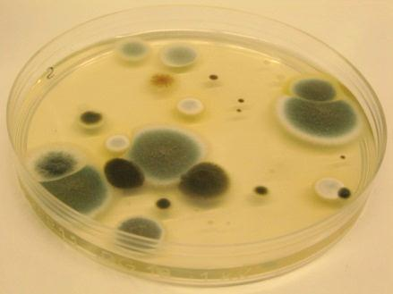
Ilmanäytetulosten tulkinnassa huomioitavaa
Suuri ajallinen ja paikallinen vaihtelu
Saadaan helposti ”vääriä negatiivisia” tuloksia (ilmavirtaukset, painesuhteiden vaihtelu, kuivunut kasvusto)
→ tarvitaan useita näytteitä
Yksittäiset negatiiviset näytteet eivät poissulje epänormaalin lähteen olemassa oloa!!!
Muutama positiivinen näyte voi viitata epätavanomaiseen lähteeseen → vaurion paikallistaminen
Kohonneet pitoisuudet ja/tai indikaattorilajisto viittaavat epätavanomaiseen lähteeseen
Normaalilähteiden vaikutus kontrolloitava ennakkoon tai huomioitava
14.6.2016
33

Slide 34
Elinkykyiset sienet ilmassa
Sieni-itiötasot keskimäärin korkeampia vauriokodeissa
Lyhytaikaisissa näytteissä vaihtelu suurta (Hyvärinen ym. 2001)
Yksittäinen ilmanäyte ei yleensä riitä

Slide 35
Esimerkki 3. Ilmanäyte
Taulukko 2. Ilmanäytteissä esiintyneiden mesofiilisten sieni-itiöiden ja bakteerien pitoisuudet (cfu/m³) sekä sienisuvusto
 | Mesofiiliset sienet (cfu/m³) |  |  |  |  |  | Mesofiiliset bakteerit (cfu/m³)
 | 2% mallasuutealusta |  |  | DG18-alusta |  |  | THG-alusta
Näyte 1 | KOK.PIT | 180 |  | KOK.PIT | 11 |  | KOK.PIT | 500
alakerran
takkahuone | PEN | 82 |  | PEN | 7 |  | AKT | 34
 | ASP | 11 |  | EUR | 4 |  | MUUT | 470
 | CLA | 7
 | STE | 15
 | TRI | 4
 | TUN | 45
 | AVER | 15
 | HIIT | 4
Näyte 2 | KOK.PIT | 14 |  | KOK.PIT |  |  | KOK.PIT | 1000
ulkoilma
 | PEN | 14 |  | alle määritysrajan |  |  | AKT | 22
 |  |  |  |  |  |  | MUUT | 1000
määritysraja käytetyllä menetelmällä = 4 cfu/m³
KÄYTETYT LYHENTEET:
AKT = aktinomykeetit
ASP = Aspergillus
AVER = Aspergillus versicolor
CLA = Cladosporium
EUR = Eurotium
PEN = Penicillium
STE = steriilit eli sienet, jotka eivät itiöi käytetylllä alustalla
TRI = Trichoderma
TUN = tunnistamaton
HIIT = tummat hiivat

Slide 36
Esimerkki 4. Ilmanäyte
Taulukko 1. Ilmanäytteissä esiintyneiden mesofiilisten sieni-itiöiden ja bakteerien pitoisuudet (cfu/m³) sekä sienisuvusto
 | Mesofiiliset sienet (cfu/m³) |  |  |  |  |  | Mesofiiliset bakteerit (cfu/m³)
 | 2% mallasuutealusta |  |  | DG18-alusta |  |  | THG-alusta
Näyte 1 | KOK.PIT |  |  | KOK.PIT | 4 |  | KOK.PIT | 354
yläkerta
 | alle määritysrajan |  |  | WAL | 4
Näyte 2 | KOK.PIT | 11 |  | KOK.PIT | 4 |  | KOK.PIT | 704
keskikerros
 | PEN | 7 |  | APEN/AREST | 4
 | STE | 4
Näyte 3 | KOK.PIT | 18 |  | KOK.PIT | 14 |  | KOK.PIT | 654
kellari
 | PEN | 11 |  | PEN | 4
 | STE | 4 |  | STE | 7
 | TUN | 4 |  | AVER | 4
Näyte 4 | KOK.PIT | 7 |  | KOK.PIT | 7 |  | KOK.PIT | 79
ulkonäyte
 | PEN | 7 |  | PEN | 7
määritysraja käytetyllä menetelmällä = 4 cfu/m³
KÄYTETYT LYHENTEET:
AKT = aktinomykeetit
APEN/AREST = Aspergillus penicillioides / restrictus PEN = Penicillium
STE = steriilit eli sienet, jotka eivät itiöi käytetyllä alustalla TUN = tunnistamaton
WAL = Wallemia

Slide 37
Mikrobitulosten tulkinta – yhteenveto 1
Tutkimukset ilman tulosten tulkintaa eivät auta asiakasta
Mihin tulkinta perustuu?
Mikrobeja on kaikkialla, joten pitää tietää, ”paljonko on paljon”
Asumisterveysasetuksen menetelmillä tulkintaohjeet
Ohjeet menetelmäkohtaisia
Tarkastellaan kokonaispitoisuuksia sekä lajistoa
Indikaattorit
Kasvatusmenetelmällä ”läpileikkaus” elinkykyisistä ja kasvatusalustalla kasvavista
→ tietyt mikrobit liittyvät kosteusvaurioihin
37

Slide 38
Mikrobitulosten tulkinta – yhteenveto 2
Materiaali- ja pintanäytteet
Näyte edustaa aina ao. näytteenottopaikkaa
Mikrobikasvu ei ole ”tasaista” → näytteenottopaikka vaikuttaa
Kuivunut, kuollut kasvusto – mahdollisesti väärä negatiivinen (suora mikroskopointi/teippinäytteet)
Mikrobien kertyminen / kulkeutuminen (ajan myötä, näytteen ottajasta, välineistä, kauempana olevasta vauriosta) pinnalle/materiaaliin → mahdollisesti väärä positiivinen
Materiaalinäyte hyvin märkä – aliarvio pitoisuudesta?
38

Slide 39
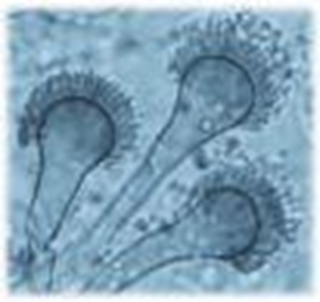
Mikrobitulosten tulkinta – yhteenveto 3
Ilmanäytteitä verrataan ulkoilmaan
Pitoisuuksien Sisä/Ulko-suhde + lajistotarkastelu
Normaalilähteiden vaikutus
Indikaattorit viittaavat epätavanomaiseen lähteeseen
Useat indikaattorit samassa näytteessä
Sama indikaattori useissa näytteissä tai toistuvasti
Yksittäiset näytteet eivät poissulje epänormaalin
lähteen olemassa oloa!!!
Muut menetelmät
jos menetelmän luotettavuus on osoitettu
4 §:n 4 momentissa tarkoitetulla tavalla
tai menetelmällä saatujen tulosten yhtenevyys
laimennossarjamenetelmällä saatuihin tuloksiin
on varmistettu.
39

Slide 40
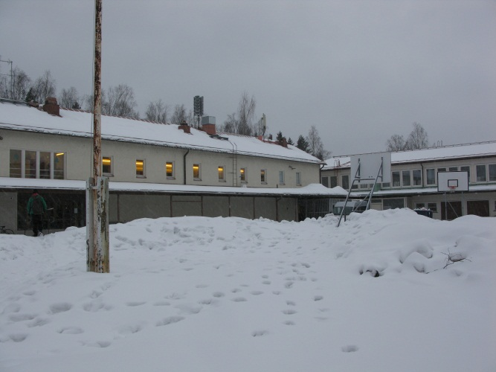
Koulujen tulkintaohjeet (KTL 2008)
Kivirakenteiset koulut
Talviaikana
Vähintään 10-12 näytettä
Ei viitteitä vauriosta Pitoisuus (cfu/m³) | Viitteitä vaurioista Pitoisuus (cfu/m³)
Vain muutamia näytteitä >50 Mediaani <12 Useita näytteitä <AM | Useita näytteitä >50 Mediaani >20 Muutamia näytteitä <AM
Notes:
40

Slide 41
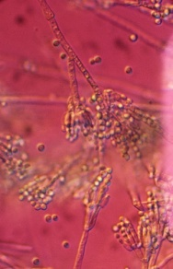
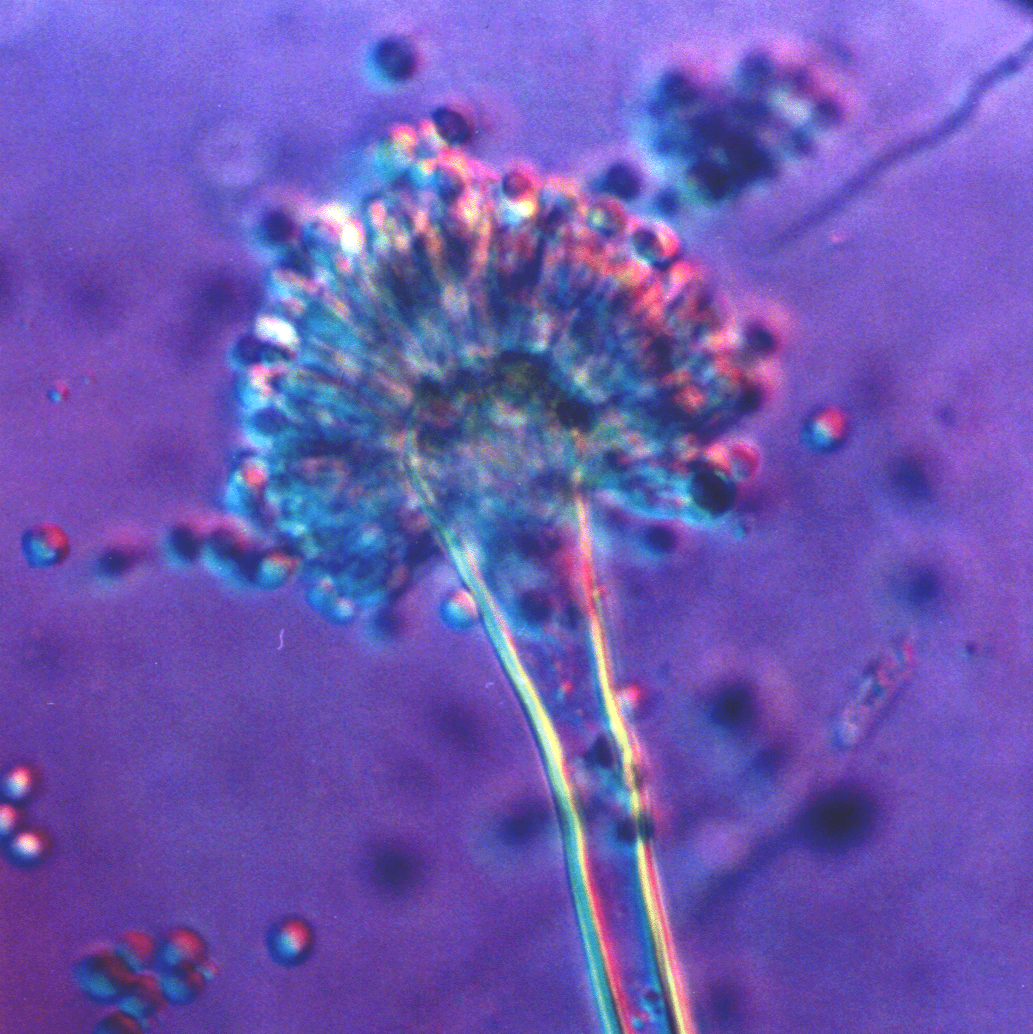
Mikrobivaurioon viittaavia mikrobeja kivirunkoisissa kouluissa
Acremonium* | Aspergillus versicolor ja useat muut Aspergillus lajit*
Chaetomium* | Stachybotrys*
Eurotium | Exophiala
Fusarium* | Oidiodendron
Geomyces | Paecilomyces*
Phialophora | Scopulariopsis
Sporobolomyces | Sphaeropsidales
Trichoderma* | Tritirachium
Ulocladium | Wallemia
Aktinomykeetit*
*mahdollisesti toksiineja tuottavia mikrobeja
Notes:
41

Slide 42
Muut menetelmät homevaurioiden toteamisessa

Slide 43
Erilaisten mikrobikasvua kuvaavien tai kasvustosta vapautuvien epäpuhtauksien käyttäminen asumisterveystutkimuksissa?
Mikrobi-itiöitä ja -soluja, rihmaston, solujen ja itiöiden osasia
viljely käytössä, qPCR –menetelmä tulossa
→Lajistotieto – viljely indikaattorit, DNA-pohjaiset menetelmät tuovat uutta tietoa
Mycometer –mittaa sienten biomassaa, ei lajistotietoa – testaus menossa
Allergeenejä
tutkimuskäytössä, työläs
Mikrobien rakennekomponentteja (endotoksiini, 1,3-ß-glukaani, ergosteroli, muramiinihappo)
tutkimuskäytössä, mutta ei tulkintaohjeita olemassa
Materiaalien kemiallisen hajoamisen tuotteita (kosteuden vaikutuksesta)
esim. ftalaatit tutkimuskäytössä
43

Slide 44
Entä muut menetelmät mikrobiologisten epäpuhtauksien toteamisessa?
Mikrobien haihtuvia aineenvaihduntatuotteita (MVOC) (homeen haju) – myös muita lähteitä → ei mikrobivaurioiden toteamiseen
Mikrobitoksiinit – yleisyyttä ja pitoisuuksia selvitetään, ei tiedetä normaalipitoisuuksia → ei mikrobivaurioiden toteamiseen
Toksisuustestaus – myös muut kuin mikrobitekijät voivat aiheuttaa toksisuutta → pölynäytteen toksisuuden mittausta ei tule käyttää kosteusvaurion vakavuuden arviointiin eikä mikrobivaurioiden toteamiseen

Slide 45
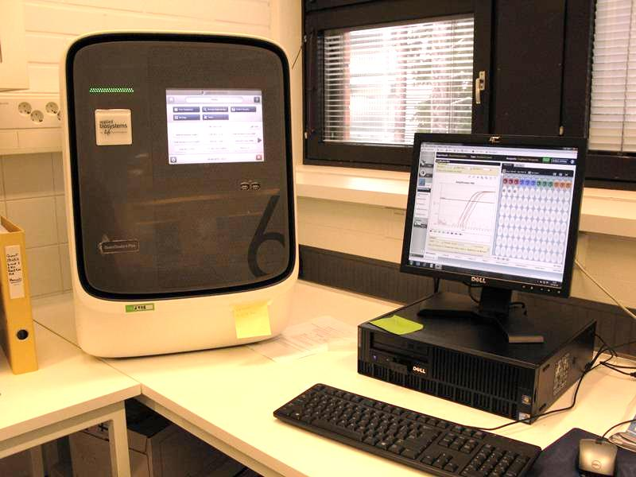
qPCR menetelmän testaus asumisterveysnäytteille
Rakennusmateriaali- ja ilmanäytteille
Rakennusmateriaalinäytteet viljelty Asumisterveysoppaan (2009) mukaan
DNA eristetty qPCR-menetelmää varten tunnetusta määrästä viljelysuspensiota
Analysoitu ueita eri qPCR –sovelluksia → keskitytty lupaaviin
Aineisto tähän mennessä:
945 rakennusmateriaalinäytettä
184 ilmanäytettä
72 kosteusvaurioituneista kohteista
70 ei-vaurioituneista kohteista
56 ulkoilmanäytettä

Slide 46
qPCR vs. viljely Rakennusmateriaalinäytteet
Verrattiin menetelmiä käyttämällä viljelyn vaurioluokituksen raja-arvoja
Rakennusmateriaalit 10 000 pmy/g ja viljelytuloksen perusteella määritettyä kolmiluokkaista aineistoa (pitoisuus ja lajisto)
qPCR-analyysien optimaalisia raja-arvoja etsittiin suhteessa viljelyyn:
Sensitiivisyys ja spesifisyys molemmat mahdollisimman korkeita tai ROC-käyrän AUC-arvo on mahdollisimman suuri
Sensitiivisyys: qPCR-menetelmällä positiiviseksi osoitettujen näytteiden osuus kaikista viljelyssä positiivisiksi osoittautuneista näytteistä
Spesifisyys: qPCR-menetelmällä negatiiviseksi osoitettujen näytteiden osuus kaikista viljelyssä negatiivisiksi osoittautuneista näytteistä

Slide 47
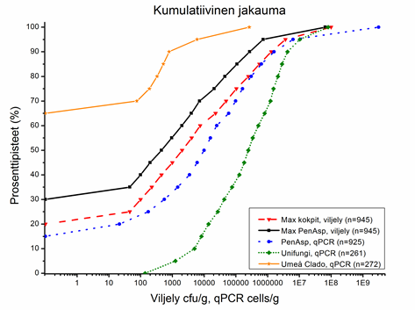
qPCR vs. viljely Rakennusmateriaalinäytteet
Kriteerejä:
Mahdollisimman suuret, yhtäaikaiset sensitiivisyyden ja spesifisyyden arvot
Receiver operating characteristic (ROC)-käyrät kaksiluokkaista viljelytulosta vastaan → käyrän AUC- (area under curve) arvon suurinta arvoa käytettiin yhtenä raja-arvojen valintakriteerinä
Raja-arvot, jotka tuottivat korkean spesifisyyden yksittäiselle määritykselle (≥90%)
Kumulatiivisten jakaumien tarkastelu

Slide 48
Korkea toistettavuus rakennusmateriaalinäytteiden qPCR -analyysissä (ICC>0.98)
Samat RM-näytteet (n=21) eristetty 5 kertaa
Näistä (n=105) tehty 3 rinnakkaista qPCR-määristystä (yht. 315 reaktiota)

Slide 49
qPCR vs. viljely Rakennusmateriaalinäytteet
Yksittäisten qPCR-määritysten sensitiivisyys sai maksimissaan arvon 78 %, kun tarkastellaan 7 jatkotutkimuksiin valittua qPCR-määritystä
Sensitiivisyyden tulee olla vähintään n. 90 % useamman määrityksen yhdistäminen välttämätöntä →
Yhdistämällä 2 tai 3 qPCR-määritystä sensitiivisyys- ja spesifisyysarvot paranivat verrattuna vain yhteen määritykseen
Neljän määrityksen kombinaatio muutti tulosta enää hyvin vähän

Slide 50
qPCR rakennusmateriaalit – yhteenveto tuloksista
Yhdistämällä 2 tai 3 qPCR-määritystä sensitiivisyys- ja spesifisyysarvot paranivat
Parhaaksi yhdistelmäksi havaittiin:
Sienten yleisaluke (nk. ”unifungi”) + Penicillium/Aspergillus/Paecilomyces varioti-ryhmän aluke
Streptomyces spp. –määritys tarpeen myös
Ei lisää spesifisyyttä/sensitiivisyyttä
Joskus tilanteita, joissa ei homekasvua mutta runsas sädesienipitoisuus

Slide 51
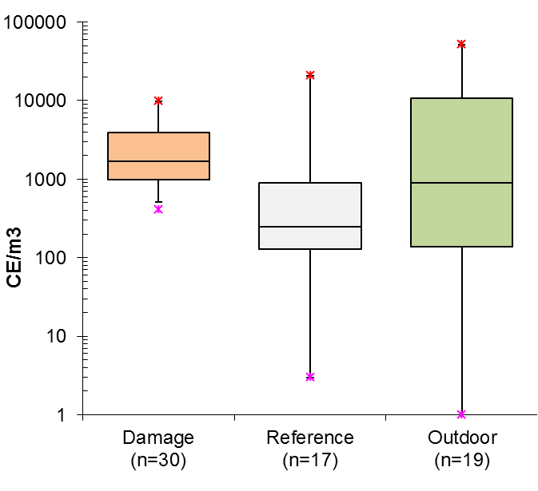
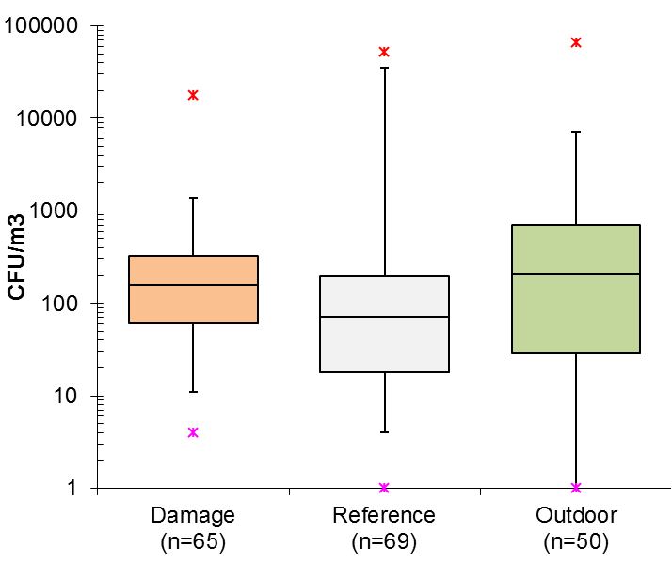
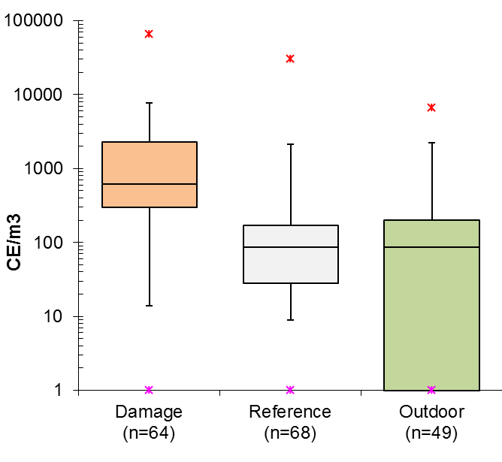
Tulokset: qPCR vs. viljely Ilmanäytteet
Unifung qPCR
p=0.010
Elinkykyiset sienet (viljely)
p=0.027
vaurio
vertailu
ulkoilma
PenAsp qPCR
p<0.0001

Slide 52
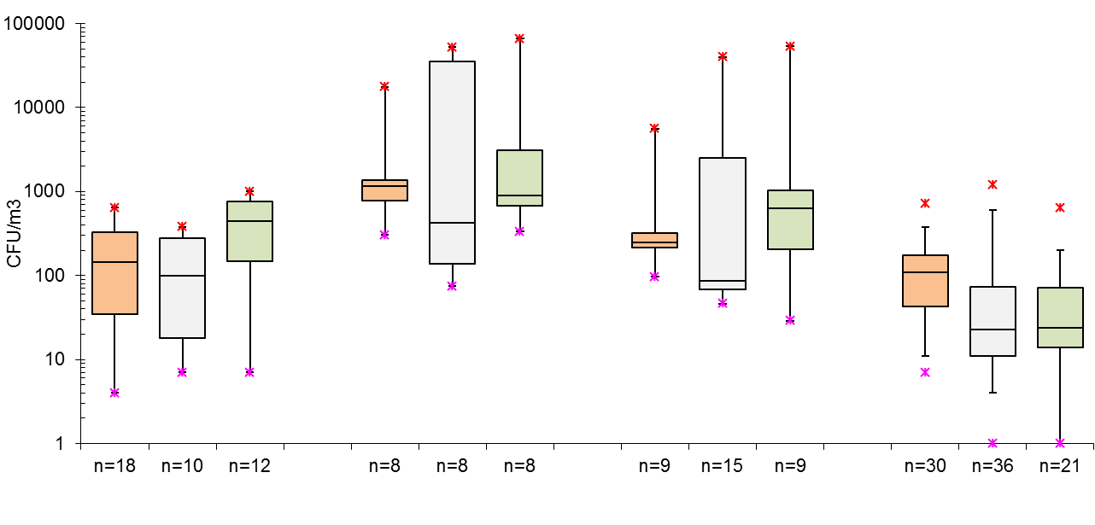
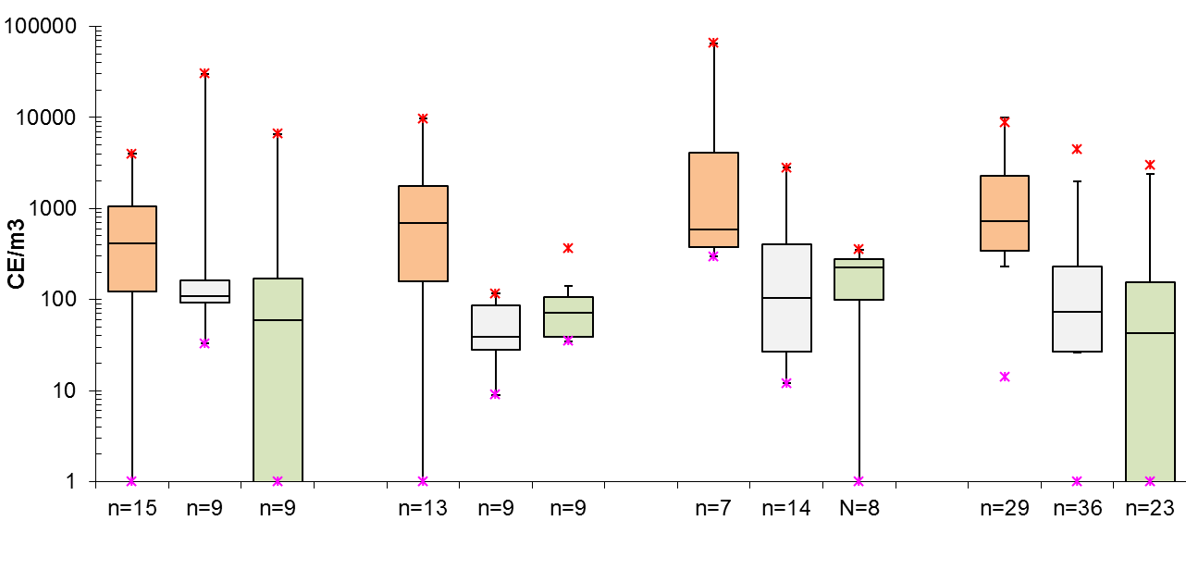
Vuodenaikojen vaikutus: qPCR vs. viljely ilmanäytteet
Elinkykyiset sienet (kokpit)
Total cultivable fungi by season
kevät kesä syksy talvi
PenAsp qPCR
vaurio
vertailu
ulkoilma
kevät kesä syksy talvi

Slide 53
qPCR ilmanäytteet – yhteenveto tuloksista
Verrattiin vaurioituneista ja ei-vaurioituneista kohteista otettuja näytteitä (+ulkonäytteitä)
Vaurio- ja ei-vauriokohteiden sienipitoisuudet eroavat selkeämmin qPCR:n avulla mitattuna kuin viljelyllä
Vuodenaikaisvaihtelut voimakkaita viljelytuloksissa, vähemmän vaihtelua PenAsp qPCR

Slide 54
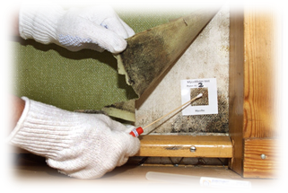
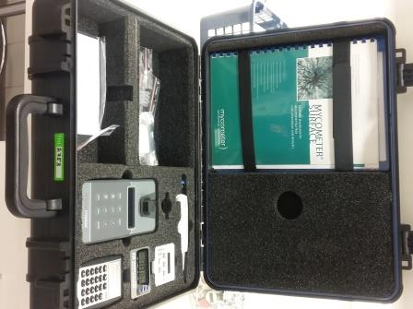
Mycometer-menetelmä
Mycometer® surface menetelmä mittaa fluorometrisesti sienissä olevaa NAHA-entsyymiä (β-N-acetylhexosaminidase)
Kertoo sienten kokonaispitoisuudesta
ei erottele lajistoa
ei havaitse hiivoja, bakteerja, aktinomykeettejä
Ei pidempiaikaista kokemusta tai raja-arvoja
Menetelmän kehittäjän luoma asteikko A-C
Herkkä, nopea, jopa kenttäkäyttöinen
Virhelähteitä (sisältää NAHA-entsyymiä) mm.
kasvit ja niistä jalostetut elintarvikkeet (esim. jauhot)
jotkin eläimet (mm. hyönteisten osat)
veri, iho
siitepöly

Slide 55
Mycometer vs. viljely: Rakennusmateriaalit
Alustavia tuloksia:
Näytteiden sijoittuminen eri luokkiin, kun viljelytulos jaoteltu yli ja alle 10 000 pmy/g sienten kokonaispitoisuuden mukaan (n=289)
→ ”vääriä positiivisia” ja ”vääriä negatiivisia”
Viljelytulos pmy/g | Mycometer kategoria A | Mycometer kategoria B | Mycometer kategoria C
alle 10 000 | 133 (71,9 %) BDL=36 (alle määritysrajan) BMQL=25 (alle laskennallisen rajan) | 28 (15,1 %) | 24 (13,0 %)
yli 10 000 | 30 (28,9 %) BDL=4 (alle määritysrajan) BMQL=1 (alle laskennallisen rajan) | 38 (36,5 %) | 36 (34,6 %)

Slide 56
Mycometer vs. viljely: Pintanäytteet Vaurio – vertailu -asetelma
Alustavia tuloksia:
Yhteensä 82 vaurio-vertailuparia
Mycometer erotteli vauriopinnat vertailupinnoista viljelymenetelmää paremmin (vertailu A kategoriassa, vaurio B tai C kategoriassa)
Vain 11 näytettä yli viljelyn vaurioluokituksen (>1000 pmy/cm²)
Mycometer |  |  | Viljely
N | Vertailu | Vaurioepäily | Vertailu | Vaurioepäily
(yht. 82) | Mycometer-kategoria | Mycometer-kategoria | (pmy/cm²) | (pmy/cm²)
52 (63,4 %) | A | A | alle 1 000 | alle 1 000
10 (12,2 %) | A | B | alle 1 000 | alle 1 000
2 (2,4 %) | B | B tai C | alle 1 000 | alle 1 000
1 (1,2 %) | C | A | alle 1 000 | alle 1 000
6 (7,3 %) | A | C | alle 1 000 | alle 1 000
2 (2,4 %) | A | B | alle 1000 | yli 1000
8 (9,8 %) | A | C | alle 1 000 | yli 1 000
1 (1,2 %) | B | C | alle 1 000 | yli 1 000

Slide 57
Mitä Mycometer-menetelmästä voi sanoa tällä hetkellä?
Mycometerillä analysoidut rakennusmateriaalit suhteessa viljelyyn: ”vääriä positiivisia” ja ”vääriä negatiivisia”
Näytteen epähomogeenisuus? Pieni näytemäärä?
Toimisiko paremmin joillakin materiaaleilla?
Viljelyyn verrattaessa pitää muistaa että menetelmät mittaavat eri asiaa
Pintanäytteiden viljelyssä vaurioluokitusraja 1000 pmy/cm² korkea
Pintanäytteiden vertailu-vaurio-asetelmassa Mycometer-menetelmä vaikuttaa lupaavalta
Erottelee paremmin vaurio- ja vertailupinnat kuin viljely

Slide 58
qPCR ja Mycometer homevaurion toteamisessa
qPCR
THL julkaisee raportin sovellusten valinnasta ja raja-arvojen määrittämisestä vuoden 2016 aikana
Tarvitaan edelleen käytettyjä vaurioitumattomia materiaaleja!
Mycometer
Tilastolliset analyysit ja aineiston kerääminen osittain kesken
Raportoidaan myöhemmin

Slide 59
Toksisuusmittaukset
Näytteen ”yleistä” toksisuutta voidaan testata esim. soluviljelmässä
Vastaus ei kerro, mikä näytteen osa aiheuttaa toksisuuden
Toksisuutta testeissä voivat aiheuttaa mikrobitoksiinien lisäksi esim. ulkoilman saasteet, pakokaasut, palamistuotteet, monet talouskemikaalit jne.
TOXTEST-projekti: Itä-Suomen yliopisto, THL, TTL, Helsingin yliopisto ja Turun yliopisto
Pölynäytteen toksisuuden mittausta ei tule käyttää kosteusvaurion vakavuuden arviointiin
Ulkopuolinen arviointi vahvisti yllä olevan johtopäätöksen
Jos toksisuus liittyy homevaurioon, johtopäätös korjaustarpeesta sama kuin ilman mittausta!!!
14.6.2016
59

Slide 60
TOXTEST-projekti: Voiko laatikkopölynäytteen toksisuuden mittausta suositella käytännön työkaluksi kosteusvaurion vakavuuden arviointiin?
Ei voi!
Tutkimus antoi hypoteesiin nähden päinvastaiset tulokset.
Tulokset selittyvät suurelta osin altisteen (pölyn) määrällä.
vauriokohteissa oli vähemmän pölyä kuin terveissä kohteissa.
Tulos on yllättävä ja mielenkiintoinen. Emme kuitenkaan tiedä mistä erot pölyn määrässä johtuvat – esim. siivotaanko vauriokohteissa enemmän?

Slide 61
TOXTEST-projekti: Voiko pyyhintäpölynäytteen toksisuuden mittausta suositella käytännön työkaluksi kosteusvaurion vakavuuden arviointiin?
Ei voi!
Ainoastaan vähäiset erot vaurio- ja vertailukohteiden välillä erittäin polarisoituneessa aineistossa.
Sekä vääriä positiivisia että vääriä negatiivisia tuloksia.
Pölyn riittävyyden ongelmat pyyhintänäytteissä → vääristyneet näytekoot vaurio- ja vertailukohteiden välillä.
Pintojen epäpuhtaudet (esimerkiksi pesuainejäämät) saattavat häiritä pyyhintänäytteiden toksisuusmäärityksiä.
Pinnoilla oleva pöly on eri ikäistä - osa pölystä on vanhaa ja osa uutta.
Altisteen kokonaismäärää ei huomioida pyyhintäpölyn ominaistoksisuudessa.

Slide 62
Salin ym. 2012, Sisäilmastoseminaari,
Taulukko 3
Toksisuusmittaukset eivät erotelleet kohteita!
15 koulua yhteensä
4 vähiten oireilevaa
4 eniten oireilevaa
7 muuta (keskimääräisesti oireilevia)
- 244 pölynäytettä yläpinnoilta (AM 16/koulu)
- 675 laskeumamaljanäytettä (AM 45/koulu)

Slide 63
Terveydensuojelusäädökset

Slide 64
Terveydensuojelulaki
Määrittelee asuntojen ja muiden oleskelutilojen (esim. päiväkodit ja koulut) olosuhteiden terveyshaitat
Sisätilan ilman tulee olla laadultaan sellaista, ettei siitä aiheudu terveyshaittaa
Mahdollisia terveyshaittatekijöitä mm. lämpötila, kosteus, melu, ilmanvaihto, haju, mikrobit, valo ja säteily (26 ja 27 §)
TERVEYSHAITTA (Lain 1§)
= sairaus, muu terveydenhäiriö tai sellaisen tekijän tai olosuhteen esiintyminen, joka voi vähentää väestön tai yksilön elinympäristön terveellisyyttä (= altistuminen siinä määrin, että oireiden tai sairauden syntyminen on mahdollista)
Laissa ei edellytetä syy-yhteyden todistelua yksilötasolla, pelkkä terveyshaitan toteaminen riittää

Slide 65
Työturvallisuuslaki (738/2002)
Työpaikan olosuhteet eivät saa aiheuttaa haittaa tai vaaraa työntekijän terveydelle.
TERVEYSHAITTA
= sisältää koetut fyysiset ja henkiset oireet sekä koetun haitan (tilojen epätarkoituksenmukaisuus ja mm. sisäilman epäpuhtauksien häiritsevyys)
TERVEYSVAARA
= tapaturman ja sairastumisen vaara

Slide 66
Työpaikkojen ohjeistus vastaa Asumisterveysasetuksen soveltamisohjeen ohjeistusta
TOIMINTAOHJE TYÖPAIKKOJEN SISÄILMASTO-ONGELMIEN SELVITTÄMISEEN
Lappalainen Sanna¹, Reijula Kari^{1,2}, Tähtinen Katja¹, Latvala Jari¹, Hongisto Valtteri¹, Holopainen Rauno¹, Kurttio Päivi³, Lahtinen Marjaana¹, Rautiala Sirpa¹, Tuomi Tapani¹, Valtanen Arja¹
¹ Työterveyslaitos
² Helsingin yliopisto
³ Säteilyturvakeskus
Työterveyslaitos
Helsinki 2016

Slide 67
Työpaikoilla sovellettavat ohjearvot ja tulosten tulkinta
Kosteus- ja homevauriorakennusten tunnistaminen perustuu ensisijaisesti rakennustekniseen selvitykseen.
Kosteus- ja homevaurioiden tunnistamisessa käytetään materiaalinäytteiden, mutta tarvittaessa myös pinta- ja ilmanäytteiden mikrobianalyysejä.
Materiaali-, pinta- ja ilmanäytteiden mikrobiologisilla analyyseillä pyritään selvittämään, onko rakenteissa tai pinnoilla mikrobikasvua tai poikkeavaa mikrobistoa tai onko rakennuksessa epätavanomainen mikrobilähde (sisäilmanäytteet).

Slide 68
Mikrobitulosten tulkinta
Mikrobitulosten tulkinta perustuu sekä mikrobipitoisuuksien että -lajiston tarkasteluun.
Sisäilman mikrobien viitearvoja sekä tietoja mikrobilajistosta käytetään apuna sisäilman epätavanomaisten mikrobilähteiden tunnistamisessa, vaikka lähteiden varmistaminen ja paikallistaminen vaatiikin aina rakennusteknisiä selvityksiä.
Pelkästään mikrobianalyysitulosten perusteella ei voi tehdä päätelmiä sisäilman terveydellisestä laadusta.

Slide 69
Työpaikoilla sovellettavat mikrobeja koskevat viitearvot 1/3
Mikrobien mittausmenetelmien valinnassa ja materiaalinäytteiden mikrobipitoisuuksien tulkinnassa noudatetaan asumisterveysasetusta (545/2015) ja sen soveltamisohjetta (päivitettävänä) koulujen, päiväkotien ja toimistojen osalta.
Koulujen sisäilman mikrobipitoisuuksien näytteenottostrategiassa ja mikrobipitoisuuksien tulosten tulkinnassa noudatetaan Koulurakennusten kosteus- ja homevauriot -oppaassa annettuja viitearvoja (Meklin ym. 2008).
Päiväkotien sisäilman mikrobipitoisuuksille ei ole julkaistu viitearvoja eikä tulkintaohjeita, mutta pitoisuudet ovat yleensä hieman korkeampia kuin kouluissa, mutta matalampia kuin asunnoissa.

Slide 70
Työpaikoilla sovellettavat mikrobeja koskevat viitearvot 2/3
Toimistotyyppisten tilojen sisäilman mikrobipitoisuuksien tulkinnassa noudatetaan Työterveyslaitoksen toimistoista (koneellinen tulo- ja poistoilmanvaihto) kerättyyn aineistoon perustuvia ja suosittamia viitearvoja.
Tilan käyttötarkoitus | Sieni-itiöpitoisuus (cfu/m³ eli pmy/m³) | Bakteeripitoisuus (cfu/m³ eli pmy/m³) | Sädesienipitoisuus (cfu/m³ eli pmy/m³)
toimisto | 50 | 600 | 5
Toimistojen sisäilman mikrobeja koskevia viitearvoja, joita sovelletaan 6-vaiheimpaktorilla kerätyille näytteille ja talviaikaan tehtyihin mittauksiin.

Slide 71
Työpaikoilla sovellettavat mikrobeja koskevat viitearvot 3/3
Viitearvoja pienempiä tuloksia tulkittaessa arviointiperusteena käytetään mikrobilajistoa, erityisesti kosteusvaurioindikaattoreiden esiintymistä.
Sulan maan aikaan sisäilman mikrobituloksia verrataan ulkoilmasta otetun vertailunäytteen mikrobituloksiin.
Tuotantotilasta mikrobit voivat siirtyä läheisiin toimistotiloihin, joten tämä vaikutus on tunnettava kosteusvaurioselvityksiin liittyviä mikrobitutkimuksia tehtäessä ja se on huomioitava tulosten tulkinnassa.
Tuotantotilasta mikrobit siirtyvät poistoilman mukana ulos, joten ulkoilman mikrobisto voi sisältää ns. tuotantomikrobeja eikä siten edusta tavallista ulkoilmaa (vertailunäytteen merkitys).
Tuotannosta peräisin olevien mikrobien mahdollinen siirtyminen tuloilmaan (tuloilman riittävä suodatus).

Slide 72
Missä mennään 2016
Asumisterveysohje muuttunut asetukseksi ja Asumisterveysopas soveltamisohjeeksi
Kuntotutkimusopas päivitettävänä
Laboratorio-oppaan kirjoitustyö aloitettu
Rakennuksen kunnollinen tutkiminen A ja O
Ei mahdollista antaa terveysperusteisia raja-arvoja mikrobiperäisille epäpuhtauksille tai tekijöille
Asunto- ja koulututkimuksiin annettu tulosten tulkintaohjeita viljelymenetelmille; auttavat päättelemään, onko näytteen mikrobisto ”normaali” vai ei
Uudet menetelmät edellyttävät validointia
Milloin tulos kertoo vauriosta?
Tuloksen epävarmuus?
14.6.2016
72

